Slide 1
SWE-bench Pro
datasets in 10 minutes (2026-10-17)
実際のコードベースで、不具合修正と機能追加を評価する
人が補った要件・テスト・実行環境を持つ開発課題
sasakiy84

Slide 2
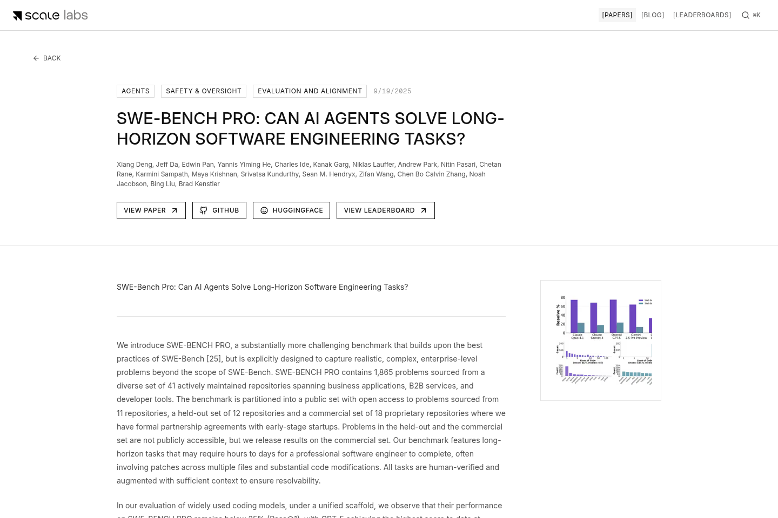
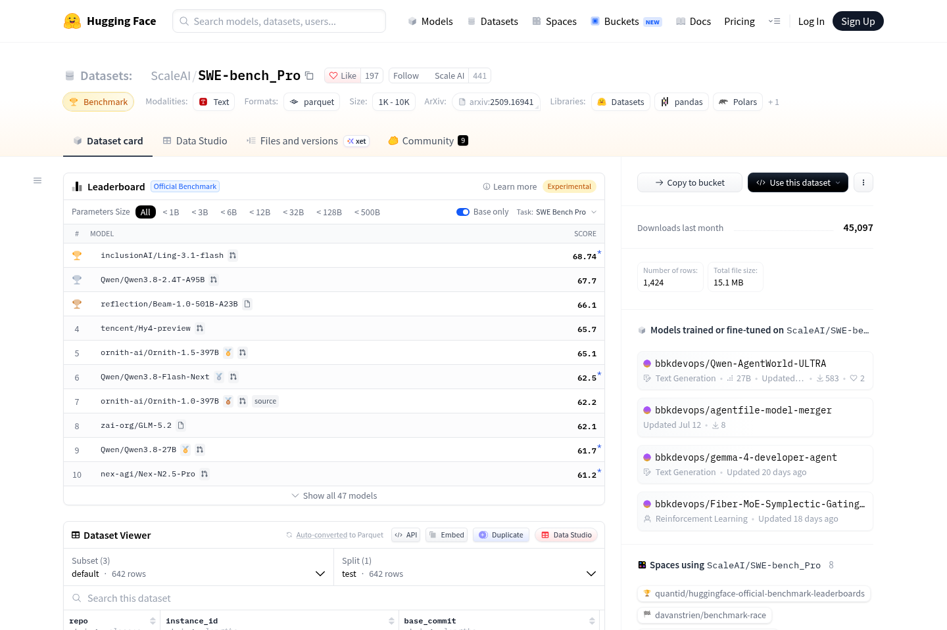
SWE-bench Pro: 公式サイト
SWE-bench Proの公式サイト
https://labs.scale.com/papers/swe-bench-pro

Slide 3
目次
コード修正の課題と実例
テストによる採点とモデル評価
作成方法とバージョン2
入手・実行とまとめ

Slide 4
1. コード修正の課題と実例
1. コード修正の課題と実例

Slide 5
1. コード修正の課題と実例
リポジトリを読み、動く変更を提出する
SWE-bench Proは、実際のソフトウェアを対象に、不具合修正や機能追加を行うエージェントの評価データセット。2025年にScale AIが公開した。
エージェントはコードベースと課題文を受け取り、ファイルを調べ、編集し、テストを実行して変更を作る。提出物はコードの差分パッチ。
Python・JavaScript・TypeScript・Goのプロジェクトを扱い、画面、認証、検索、データ処理などの変更を含む。
Deng, Da et al. (2025). SWE-Bench Pro: Can AI Agents Solve Long-Horizon Software Engineering Tasks? 論文v2。 https://arxiv.org/abs/2509.16941v2

Slide 6
1. コード修正の課題と実例
要件を補い、複数ファイルの変更を扱う
SWE-benchはGitHubの不具合報告からコード修正を評価する枠組み。SWE-bench Verifiedは、そのうち人が検証した500課題の集合である。
Proでは、業務アプリや開発ツールなどへ対象を広げ、長い修正や複数ファイルの変更を扱う。問題文に人手で要件と必要なインターフェースを補う。
公開側はコピーレフトのリポジトリを選び、非公開の商用コードも別集合として用意した。既知のコードへの依存を減らすことも設計の狙いである。
Deng, Da et al. (2025). SWE-Bench Pro: Can AI Agents Solve Long-Horizon Software Engineering Tasks? 論文v2。 https://arxiv.org/abs/2509.16941v2

Slide 7
1. コード修正の課題と実例
本資料の実例は公開バージョン2から選定
対象 | 公開課題数 | 公開時期
従来バージョン1 | 731 | 2025年
検証を見直したバージョン2 | 642 | 2026-09-22
バージョン2内のHARD-51 | 51 | 2026-09-22
実例はバージョン2から本編3件・Appendix 10件を選定した。
HARD-51は難度の高い課題を抽出したサブセット。
Scale AI. SWE-bench Pro V2. 2026-09-22公開。改訂66f9276。 https://github.com/scaleapi/SWE-bench_Pro-os/tree/66f92766bba642462d4bbe5479e83f91f9211862/v2

Slide 8
1. コード修正の課題と実例
課題文・コード・テストが1課題を構成する
役割 | エージェントに渡すもの／判定に使うもの
課題文 | 変更の背景、満たす要件、必要な関数や型
作業環境 | 修正前コミットのコードと依存関係
提出物 | 編集したファイルの差分パッチ
採点 | 用意されたテストを実行した結果
各実例は、課題と公開元の修正例（参照修正）を2枚で説明する。
Scale AI. SWE-bench Pro V2. 2026-09-22公開。改訂66f9276。 https://github.com/scaleapi/SWE-bench_Pro-os/tree/66f92766bba642462d4bbe5479e83f91f9211862/v2

Slide 9
1. コード修正の課題と実例
実例1：アップロード先が存在するか確かめる
NodeBBは掲示板ソフト。管理画面で存在しないフォルダーにアップロードするとき、処理を始める前にエラーにする。
課題文の抜粋（原文）
The system must validate the existence of the target directory before processing any file upload request.
SWE-bench Pro V2 / NodeBB/NodeBB / 課題 f9ce92df。配布課題文の抜粋・日本語要約。
https://github.com/scaleapi/SWE-bench_Pro-os/tree/66f9276/v2/tasks/

Slide 10
1. コード修正の課題と実例
実例1：参照修正の解説
変更後の動作
存在しないフォルダーを指定した場合は、保存を開始せずに[[error:invalid-path]]を返す。
参照修正が行うこと
設定済みの保存先と指定フォルダーを結合し、その場所の存在を調べる。存在しなければ処理を終える。
テストが確認すること
存在しない保存先を拒否する1件と、既存のアップロード・削除・取得など34件のテストが通過すること。
SWE-bench Pro V2 / NodeBB/NodeBB / 課題 f9ce92df。配布参照修正・採点テストの解説。
https://github.com/scaleapi/SWE-bench_Pro-os/tree/66f9276/v2/tasks/

Slide 11
1. コード修正の課題と実例
実例2：アルバムの保存場所を集約する
Navidromeは音楽サーバー。曲ファイルの親フォルダーを重複なく集め、アルバムから保存場所を参照できるようにする。
課題文の抜粋（原文）
The `Album` struct must include an exported `Paths` field of type `string`, holding the aggregated unique directory paths of the album's media files, joined by the platform's list separator (`filepath.ListSeparator`).
SWE-bench Pro V2 / navidrome/navidrome / 課題 c90468b8。配布課題文の抜粋・日本語要約。
https://github.com/scaleapi/SWE-bench_Pro-os/tree/66f9276/v2/tasks/

Slide 12
1. コード修正の課題と実例
実例2：参照修正の解説
変更後の動作
/music1/file1.mp3と/music2/file2.mp3を集約すると、Unix上のPathsは/music1:/music2になる。
参照修正が行うこと
曲ファイルの親フォルダーを重複なく集めてPathsへ保存する。曲を集約する処理と、アルバム型・DBの保存項目を変える。
テストが確認すること
保存場所の集約と、画像を埋め込んだ曲のパスの保持を確認する。2曲目だけに画像があれば、そちらのパスを残す。
SWE-bench Pro V2 / navidrome/navidrome / 課題 c90468b8。配布参照修正・採点テストの解説。
https://github.com/scaleapi/SWE-bench_Pro-os/tree/66f9276/v2/tasks/

Slide 13
1. コード修正の課題と実例
実例3：Qtの新しいエラー通知に合わせる
qutebrowserはキーボード中心のWebブラウザー。通信エラーの初回通知を、Qtの新しいシグナルerrorOccurredへ変更する。
課題文の抜粋（原文）
In the WebKit `NetworkReply` implementation, the initial error emission should use the `errorOccurred` signal with the error code, instead of the legacy `error` signal.
SWE-bench Pro V2 / qutebrowser/qutebrowser / 課題 0833b5f6。配布課題文の抜粋・日本語要約。
https://github.com/scaleapi/SWE-bench_Pro-os/tree/66f9276/v2/tasks/

Slide 14
1. コード修正の課題と実例
実例3：参照修正の解説
変更後の動作
通信エラーの通知を受け取る側が、Qtの新しいerrorOccurredシグナルでエラーコードを取得できるようにする。
参照修正が行うこと
エラー発生時の通知をerrorからerrorOccurredへ変更する。関連処理も、Qtのバージョンに合わせて接続・解除する。
テストが確認すること
新しい通知が発生する1件と、既存の通信処理を確かめる9件のテストを通す。
SWE-bench Pro V2 / qutebrowser/qutebrowser / 課題 0833b5f6。配布参照修正・採点テストの解説。
https://github.com/scaleapi/SWE-bench_Pro-os/tree/66f9276/v2/tasks/

Slide 15
2. テストによる採点とモデル評価
2. テストによる採点とモデル評価

Slide 16
2. テストによる採点とモデル評価
必要なテストがすべて通れば課題合格
テストの集合 | 確かめる内容
FAIL_TO_PASS | 修正前は失敗し、修正後に通るべきテスト
PASS_TO_PASS | 修正の前後で、通り続けるべきテスト
課題ごとに、両集合の全テストがPASSEDなら合格（1）。
解決率 = 合格した課題数 / 評価した課題数 × 100。
Scale AI. SWE-bench Pro V2. 2026-09-22公開。改訂66f9276。 https://github.com/scaleapi/SWE-bench_Pro-os/tree/66f92766bba642462d4bbe5479e83f91f9211862/v2

Slide 17
2. テストによる採点とモデル評価
アップロードの例は、1件の修正と34件の維持
確認するもの | 指定テスト数
存在しない保存先へのアップロードを拒否 | 1
既存のアップロード・削除・取得など | 34
NodeBBの実例1のtests/config.json。
35件すべての通過を求める。
Scale AI. SWE-bench Pro V2. 2026-09-22公開。改訂66f9276。 https://github.com/scaleapi/SWE-bench_Pro-os/tree/66f92766bba642462d4bbe5479e83f91f9211862/v2

Slide 18
2. テストによる採点とモデル評価
論文の公開集合では、解決率は約4割
モデル／推論設定 | 解決率
Claude Sonnet 4.5 | 43.6%
Claude Sonnet 4 | 42.7%
GPT-5 / high | 41.8%
Claude Haiku 4.5 | 39.5%
2025年の論文v2、従来の公開731課題、SWE-agent、最大50ターン。
問題文・要件・インターフェースを提示した1回試行。
Deng, Da et al. (2025). SWE-Bench Pro: Can AI Agents Solve Long-Horizon Software Engineering Tasks? 論文v2。 https://arxiv.org/abs/2509.16941v2

Slide 19
2. テストによる採点とモデル評価
現行モデルの公式比較にも採用されている
モデル／推論設定 | 解決率
Gemini 3.1 Pro / high | 54.2%
Gemini 3 Pro / high | 43.3%
GPT-5.2 / xhigh | 55.6%
GPT-5.3-Codex / xhigh | 56.8%
Google公式比較（2026年参照）：SWE-Bench Pro (Public)、1回試行。
掲載表にはデータのバージョン指定がない。
Google DeepMind (2026). Gemini 3.1 Pro. Performance. 2026-10-17参照。 https://deepmind.google/models/gemini/pro/

Slide 20
2. テストによる採点とモデル評価
バージョン2は、別の環境で提出差分を採点する
エージェントの作業時間は1課題50分。外部Web検索・取得を無効にし、通信はモデルAPIへの接続だけを許す。
作業後にgit diffを保存し、新しいコンテナへ適用する。テストは、この初期状態から作った環境で実行する。
作業環境での得点と再採点した得点の両方を報告し、正式な結果には再採点の値を使う。
Scale AI. SWE-bench Pro V2. 2026-09-22公開。改訂66f9276。 https://github.com/scaleapi/SWE-bench_Pro-os/tree/66f92766bba642462d4bbe5479e83f91f9211862/v2

Slide 21
2. テストによる採点とモデル評価
公開前に、参照パッチと空パッチを全件実行した
バージョン2の公開元による確認 | 課題数
参照パッチで合格 | 642 / 642
空パッチで不合格 | 642 / 642
公開コンテナの配布情報を確認 | 642 / 642
2026年9月22日の公開確認。Harbor 0.22、Modal。
実行基盤の一時エラーは再試行して確認している。
Scale AI (2026). SWE-bench Pro V2: Release gate. Harbor 0.22 / Modal。
https://github.com/scaleapi/SWE-bench_Pro-os/blob/66f92766bba642462d4bbe5479e83f91f9211862/v2/GATE.md

Slide 22
2. テストによる採点とモデル評価
HARD-51は、難しい51課題を抜き出したサブセット
バージョン2の642課題のうち、5モデル系列中2系列以上が失敗した課題を基に選んだサブセット。曖昧さが見つかった3課題を除き、51課題を収録する。
選定に使った系列はClaude Opus 5、GLM-5.3、Kimi-K3、Inkling、Gemini 3.8 Flash。固定の評価手順で実行した結果に基づく。
Hugging Faceのhard設定、または公開された課題ID一覧から利用できる。
Scale AI. SWE-bench Pro V2. 2026-09-22公開。改訂66f9276。 https://github.com/scaleapi/SWE-bench_Pro-os/tree/66f92766bba642462d4bbe5479e83f91f9211862/v2

Slide 23
3. 作成方法とバージョン2
3. 作成方法とバージョン2

Slide 24
3. 作成方法とバージョン2
コミット間の変更を、課題と正解へ分ける
開発履歴から、問題の解決を含む連続したコミットの組を選ぶ。古い方を、エージェントが作業する修正前の状態にする。
差分のうちテスト関連の変更を採点用のテストパッチとし、それ以外を参照修正のgold patchとする。
公開・留保集合ではコピーレフトのプロジェクトを使い、商用集合では提携したスタートアップの非公開コードを用いる。
Deng, Da et al. (2025). SWE-Bench Pro: Can AI Agents Solve Long-Horizon Software Engineering Tasks? 論文v2。 https://arxiv.org/abs/2509.16941v2

Slide 25
3. 作成方法とバージョン2
背景・要件・インターフェースを人が補う
コミット、Issue、PRの説明を集め、変更の動機と問題を課題文にまとめる。元資料だけでは不足する仕様を補う。
テストで求める動作を、要件として具体化する。APIの名前、入力に応じた返り値、エラー時の振る舞いも必要に応じて示す。
新しいクラスや関数を作る課題では、そのインターフェースも記す。実装の自由度を保ちながら、テストが期待する呼び出し方を伝える。
Deng, Da et al. (2025). SWE-Bench Pro: Can AI Agents Solve Long-Horizon Software Engineering Tasks? 論文v2。 https://arxiv.org/abs/2509.16941v2

Slide 26
3. 作成方法とバージョン2
環境を構築し、テストの関連性を確かめる
ソフトウェア技術者が、依存ライブラリとビルド手順を含むDocker環境を作る。参照修正が通ることを繰り返し確認する。
テストを人が調べ、課題に無関係なものや、要求を広く取りすぎるものを外す。有効なテストが残らない課題は除く。
バージョン2では問題文とテストの対応、テスト環境の復元、依存関係を改めて点検した。
Deng, Da et al. (2025). SWE-Bench Pro: Can AI Agents Solve Long-Horizon Software Engineering Tasks? 論文v2。 https://arxiv.org/abs/2509.16941v2

Slide 27
3. 作成方法とバージョン2
当初の全1,865課題は、3つの集合からなる
集合 | 課題数 | リポジトリ数 | 公開範囲
公開 | 731 | 11 | 問題・結果
商用 | 276 | 18 | 結果
留保 | 858 | 12 | 非公開
2025年論文の構成。集合間でリポジトリは重複しない。
バージョン2は、このうち公開集合を見直したもの。
Deng, Da et al. (2025). SWE-Bench Pro: Can AI Agents Solve Long-Horizon Software Engineering Tasks? 論文v2。 https://arxiv.org/abs/2509.16941v2

Slide 28
3. 作成方法とバージョン2
バージョン2では、89件の課題を除外した
変更対象 | 公開元が報告した変更
課題数 | 731 → 642（11リポジトリは継続）
課題文 | 529件を書き直し、別の技術者が実装・検証
採点用テスト | 全642件で復元手順を改修、214件の差分を修正
参照修正・環境 | 38件の参照差分、211件の依存関係を修正
要求文と採点条件の対応を確認し、各課題の修正前コミットは維持した。
Scale AI. SWE-bench Pro V2. 2026-09-22公開。改訂66f9276。 https://github.com/scaleapi/SWE-bench_Pro-os/tree/66f92766bba642462d4bbe5479e83f91f9211862/v2

Slide 29
3. 作成方法とバージョン2
公開バージョン2は、11プロジェクトを扱う
課題数の上位5件。計642課題を配布ディレクトリから集計。
Scale AI. SWE-bench Pro V2. 2026-09-22公開。改訂66f9276。 https://github.com/scaleapi/SWE-bench_Pro-os/tree/66f92766bba642462d4bbe5479e83f91f9211862/v2

Slide 30
4. 入手・実行とまとめ
4. 入手・実行とまとめ

Slide 31
4. 入手・実行とまとめ
データ設定と実行手順を対応させる
Hugging Faceではdefaultがバージョン2の642課題、hardがHARD-51、v1が従来の731課題。
バージョン2はGitHubのv2/tasks以下に、課題文・採点スクリプト・参照パッチをまとめる。公開コンテナはGitHubの配布サービスGHCRで提供する。
実行制御にHarbor、クラウド環境にModalを使う。モデル、エージェント、通信条件、時間予算、再採点の方法を記録する。
Scale AI. SWE-bench Pro V2. 2026-09-22公開。改訂66f9276。 https://github.com/scaleapi/SWE-bench_Pro-os/tree/66f92766bba642462d4bbe5479e83f91f9211862/v2

Slide 32
4. 入手・実行とまとめ
公開課題と参照修正を取得する
git clone https://github.com/scaleapi/SWE-bench_Pro-os
cd SWE-bench_Pro-os
uv tool install 'harbor[modal]>=0.22'
modal setup
harbor run -p v2/tasks -e modal -n 50 -a oracle
公式の参照修正による動作確認。モデル評価ではエージェントを指定し、
提出差分を新しい環境へ適用して再採点する。
Scale AI. SWE-bench Pro V2. 2026-09-22公開。改訂66f9276。 https://github.com/scaleapi/SWE-bench_Pro-os/tree/66f92766bba642462d4bbe5479e83f91f9211862/v2

Slide 33
4. 入手・実行とまとめ
仕様を読み、実装し、既存の動作も保つ
SWE-bench Proは、コードベース全体を調べながら修正や機能追加を行い、テストで合否を決める評価である。
人が補った要件とインターフェース、複数言語・用途のプロジェクト、課題ごとの実行環境を組み合わせる。
公開バージョン2は642課題。課題文と採点環境を改めて検証し、難しい51課題を選んだHARD-51も提供する。
Scale AI. SWE-bench Pro V2. 2026-09-22公開。改訂66f9276。 https://github.com/scaleapi/SWE-bench_Pro-os/tree/66f92766bba642462d4bbe5479e83f91f9211862/v2

Slide 34
Appendix
Appendix

Slide 35
Appendix: 目次
公開課題の追加例
構成と実行条件
著者と参考文献

Slide 36
Appendix: 1. 公開課題の追加例
1. 公開課題の追加例

Slide 37
Appendix: 1. 公開課題の追加例
追加例1：Pythonの予約語を名前から除く
Ansibleのコレクション名検証。名前空間と名前の両方を検査し、Pythonの予約語を受け付けない。
課題文の抜粋（原文）
Collection names like `def.collection`, `return.module`, `assert.test`, and `import.utils` are accepted during validation when they should be rejected.
SWE-bench Pro V2 / ansible/ansible / 課題 f327e65d。配布課題文の抜粋・日本語要約。
https://github.com/scaleapi/SWE-bench_Pro-os/tree/66f9276/v2/tasks/

Slide 38
Appendix: 1. 公開課題の追加例
追加例1：参照修正の解説
変更後の動作
def.collectionのようにPythonの予約語を含む名前は、検証結果をFalseにする。
参照修正が行うこと
ピリオドで分けた前後の両方を検査する。どちらもPythonの識別子として有効で、予約語でない場合だけTrueを返す。
テストが確認すること
defやreturnなどを含む4件を拒否できるか確認し、正常な名前の検証など171件の既存テストも通す。
SWE-bench Pro V2 / ansible/ansible / 課題 f327e65d。配布参照修正・採点テストの解説。
https://github.com/scaleapi/SWE-bench_Pro-os/tree/66f9276/v2/tasks/

Slide 39
Appendix: 1. 公開課題の追加例
追加例2：検索条件の引用符を正規化する
Open Libraryの蔵書検索。元の検索文字列を保持し、版のIDを指定する条件の引用符とパスを整える。
課題文の抜粋（原文）
`q_to_solr_params` must include a parameter named `userWorkQuery` whose value is exactly the user's original query string.
SWE-bench Pro V2 / internetarchive/openlibrary / 課題 427f1f4e。配布課題文の抜粋・日本語要約。
https://github.com/scaleapi/SWE-bench_Pro-os/tree/66f9276/v2/tasks/

Slide 40
Appendix: 1. 公開課題の追加例
追加例2：参照修正の解説
変更後の動作
edition_key:OL123Mを、+key:"/books/OL123M"へ変換する。版のIDを、検索側が扱うパスと引用符へそろえる。
参照修正が行うこと
元の検索式をuserWorkQuery、版の検索式をuserEdQueryへ保存する。検索式を別の式へ埋め込む際は、この名前で参照する。
テストが確認すること
裸のID、引用付きID、完全パス、括弧、ORの5形式を正規化できるか確認し、既存4件も通す。
SWE-bench Pro V2 / internetarchive/openlibrary / 課題 427f1f4e。配布参照修正・採点テストの解説。
https://github.com/scaleapi/SWE-bench_Pro-os/tree/66f9276/v2/tasks/

Slide 41
Appendix: 1. 公開課題の追加例
追加例3：読み取り専用の設定を追加する
Fliptは機能フラグを管理するサービス。ストレージ設定にReadOnlyを加え、保存形式と値の検証をそろえる。
課題文の抜粋（原文）
`StorageConfig` must include a `ReadOnly *bool` field exposed as `storage.readOnly`, using `readOnly` as its key in both YAML and JSON configuration.
SWE-bench Pro V2 / flipt-io/flipt / 課題 abaa5953。配布課題文の抜粋・日本語要約。
https://github.com/scaleapi/SWE-bench_Pro-os/tree/66f9276/v2/tasks/

Slide 42
Appendix: 1. 公開課題の追加例
追加例3：参照修正の解説
変更後の動作
設定ファイルでstorage.readOnlyを指定できるようにする。YAMLとJSONで同じreadOnlyというキーを使う。
参照修正が行うこと
保存先の設定型にReadOnlyを加える。未指定とfalseを区別し、falseかつ保存先がDATABASE以外ならエラーにする。
テストが確認すること
TestLoadで、設定が読み込まれることと、許されない組み合わせで指定のエラーメッセージが返されることを確かめる。
SWE-bench Pro V2 / flipt-io/flipt / 課題 abaa5953。配布参照修正・採点テストの解説。
https://github.com/scaleapi/SWE-bench_Pro-os/tree/66f9276/v2/tasks/

Slide 43
Appendix: 1. 公開課題の追加例
追加例4：フィルターで除外した脆弱性数を返す
Vulsは脆弱性検査ツール。フィルター後の一覧に加え、各条件で何件を除外したかも返す。
課題文の抜粋（原文）
`FilterByCvssOver`, `FilterByConfidenceOver`, `FilterIgnoreCves`, `FilterUnfixed`, and `FilterIgnorePkgs` must each return two values: the filtered `VulnInfos` and an `int` representing the number of vulnerabilities excluded by the filter.
SWE-bench Pro V2 / future-architect/vuls / 課題 86596681。配布課題文の抜粋・日本語要約。
https://github.com/scaleapi/SWE-bench_Pro-os/tree/66f9276/v2/tasks/

Slide 44
Appendix: 1. 公開課題の追加例
追加例4：参照修正の解説
変更後の動作
脆弱性のフィルター処理が、条件に合う一覧に加えて、条件によって何件を除外したかも返す。
参照修正が行うこと
深刻度・信頼度・除外指定など5種類の処理で、残った一覧と除外数を返す。呼び出し側は、その件数をログへ記録する。
テストが確認すること
条件に応じた一覧と除外数になるか、15件の修正確認テストで調べる。
SWE-bench Pro V2 / future-architect/vuls / 課題 86596681。配布参照修正・採点テストの解説。
https://github.com/scaleapi/SWE-bench_Pro-os/tree/66f9276/v2/tasks/

Slide 45
Appendix: 1. 公開課題の追加例
追加例5：入力欄の案内を空のときだけ表示する
Element Webのメッセージ入力欄。未入力時の案内文の表示を、リッチテキストとプレーンテキストの両方で切り替える。
課題文の抜粋（原文）
The placeholder must hide as soon as content is entered and must show again if all content is cleared.
SWE-bench Pro V2 / element-hq/element-web / 課題 7c63d525。配布課題文の抜粋・日本語要約。
https://github.com/scaleapi/SWE-bench_Pro-os/tree/66f9276/v2/tasks/

Slide 46
Appendix: 1. 公開課題の追加例
追加例5：参照修正の解説
変更後の動作
メッセージ入力欄が空なら案内文を表示する。文字を入力すると隠し、すべて消すと再び表示する。
参照修正が行うこと
画面から入力部品へ案内文を渡す。入力内容の有無に応じて案内文とCSSクラスを切り替え、表示状態を更新する。
テストが確認すること
リッチテキストとプレーンテキストの両方で表示の切り替えを確認する。修正確認4件と既存81件を通す。
SWE-bench Pro V2 / element-hq/element-web / 課題 7c63d525。配布参照修正・採点テストの解説。
https://github.com/scaleapi/SWE-bench_Pro-os/tree/66f9276/v2/tasks/

Slide 47
Appendix: 1. 公開課題の追加例
追加例6：連絡先の件数表示と複数形を直す
Proton Mailの連絡先グループ。「メンバー数」という表示を、メールアドレス数に合わせる。
課題文の抜粋（原文）
The label displays “N email addresses,” using correct singular/plural forms based on the number of email addresses shown.
SWE-bench Pro V2 / protonmail/webclients / 課題 32ff1099。配布課題文の抜粋・日本語要約。
https://github.com/scaleapi/SWE-bench_Pro-os/tree/66f9276/v2/tasks/

Slide 48
Appendix: 1. 公開課題の追加例
追加例6：参照修正の解説
変更後の動作
連絡先グループの表示を、1件なら1 email address、複数件ならN email addressesにする。
参照修正が行うこと
「N members」の表示を、メールアドレス数の表示へ置き換える。単数・複数の選択には、既存の翻訳の仕組みを使う。
テストが確認すること
グループの詳細画面で、複数件の表示と、メールアドレスが1件だけの表示を2つのテストで確認する。
SWE-bench Pro V2 / protonmail/webclients / 課題 32ff1099。配布参照修正・採点テストの解説。
https://github.com/scaleapi/SWE-bench_Pro-os/tree/66f9276/v2/tasks/

Slide 49
Appendix: 1. 公開課題の追加例
追加例7：保存した認証情報の復号失敗を伝える
Tutaのデスクトップ版。鍵が合わず保存済みの認証情報を復号できないとき、上位の処理が無効化を認識できるようにする。
課題文の抜粋（原文）
When the credentials decryption performed by the native credentials encryption fails with the application's `CryptoError`, it must throw a `KeyPermanentlyInvalidatedError`, so that credentials which cannot be decrypted are reported to the caller as permanently invalidated.
SWE-bench Pro V2 / tutao/tutanota / 課題 de49d486。配布課題文の抜粋・日本語要約。
https://github.com/scaleapi/SWE-bench_Pro-os/tree/66f9276/v2/tasks/

Slide 50
Appendix: 1. 公開課題の追加例
追加例7：参照修正の解説
変更後の動作
保存済みの認証情報を復号できないとき、呼び出し元が「この鍵では復号できない」と判別できるようにする。
参照修正が行うこと
ライブラリの例外をアプリ共通のCryptoErrorへ変え、上位でKeyPermanentlyInvalidatedErrorへ変換する。
テストが確認すること
ライブラリからアプリへ、アプリから認証情報の無効化へ、2段階の例外変換をそれぞれテストする。
SWE-bench Pro V2 / tutao/tutanota / 課題 de49d486。配布参照修正・採点テストの解説。
https://github.com/scaleapi/SWE-bench_Pro-os/tree/66f9276/v2/tasks/

Slide 51
Appendix: 1. 公開課題の追加例
追加例8：macOSのX11ソケットを解決する
TeleportのX11転送。macOSのXQuartzが使うソケットのパスを解決し、リモートのGUIアプリを起動できるようにする。
課題文の抜粋（原文）
When `HostName` begins with `/`, `unixSocket()` must check whether the path `<HostName>:<display_number>` exists on the filesystem and if it does, must return it as the resolved unix socket address.
SWE-bench Pro V2 / gravitational/teleport / 課題 1b08e7d0。配布課題文の抜粋・日本語要約。
https://github.com/scaleapi/SWE-bench_Pro-os/tree/66f9276/v2/tasks/

Slide 52
Appendix: 1. 公開課題の追加例
追加例8：参照修正の解説
変更後の動作
macOSのXQuartzが使う、/で始まるソケットのパスから、画面表示用の通信先を解決できるようにする。
参照修正が行うこと
パスに表示番号を加え、ファイルがあればUnixソケットとして扱う。TCPの接続先としては拒否する。
テストが確認すること
完全パスのソケット解決などの修正確認2件と、既存の表示指定・通信処理を確かめる13件を通す。
SWE-bench Pro V2 / gravitational/teleport / 課題 1b08e7d0。配布参照修正・採点テストの解説。
https://github.com/scaleapi/SWE-bench_Pro-os/tree/66f9276/v2/tasks/

Slide 53
Appendix: 1. 公開課題の追加例
追加例9：投票者一覧に閲覧権限を適用する
NodeBBの権限検証。投稿を読めない利用者へ、その投稿への賛成投票者を返さない。
課題文の抜粋（原文）
If the caller lacks `topics:read` on the relevant category for a supplied post ID, `SocketPosts.getUpvoters` must reject with the exact message `[[error:no-privileges]]` and return no upvoter data.
SWE-bench Pro V2 / NodeBB/NodeBB / 課題 82562bec。配布課題文の抜粋・日本語要約。
https://github.com/scaleapi/SWE-bench_Pro-os/tree/66f9276/v2/tasks/

Slide 54
Appendix: 1. 公開課題の追加例
追加例9：参照修正の解説
変更後の動作
その投稿を読む権限のない利用者には、賛成投票者の一覧を返さず、[[error:no-privileges]]で終了する。
参照修正が行うこと
投稿IDから所属カテゴリを調べる。管理者以外の場合は、そのカテゴリのtopics:read権限があることを確認する。
テストが確認すること
閲覧権限のない利用者を拒否する1件と、既存の投稿操作・投票処理など119件を通す。
SWE-bench Pro V2 / NodeBB/NodeBB / 課題 82562bec。配布参照修正・採点テストの解説。
https://github.com/scaleapi/SWE-bench_Pro-os/tree/66f9276/v2/tasks/

Slide 55
Appendix: 1. 公開課題の追加例
追加例10：複数ポートを1規則で指定する
Ansibleのiptablesモジュール。ポート番号や範囲のリストを受け取り、複数ポートを1つの規則で扱う。
課題文の抜粋（原文）
When `destination_ports` is non-empty, use `append_match` and `append_csv` to generate `-m multiport --dports <comma-separated-ports>`.
SWE-bench Pro V2 / ansible/ansible / 課題 83fb24b9。配布課題文の抜粋・日本語要約。
https://github.com/scaleapi/SWE-bench_Pro-os/tree/66f9276/v2/tasks/

Slide 56
Appendix: 1. 公開課題の追加例
追加例10：参照修正の解説
変更後の動作
ポートごとに規則を作る代わりに、destination_portsで複数ポートやポート範囲をまとめて指定できるようにする。
参照修正が行うこと
受け取ったリストをカンマで結び、-m multiport --dportsの引数を作る。空リストなら、この引数を加えない。
テストが確認すること
指定したポートが生成コマンドへ入り、既存の引数の順序を保つか確認する。修正確認1件と既存21件を通す。
SWE-bench Pro V2 / ansible/ansible / 課題 83fb24b9。配布参照修正・採点テストの解説。
https://github.com/scaleapi/SWE-bench_Pro-os/tree/66f9276/v2/tasks/

Slide 57
Appendix: 2. 構成と実行条件
2. 構成と実行条件

Slide 58
Appendix: 2. 構成と実行条件
公開バージョン2のリポジトリ別の課題数（1/2）
リポジトリ | 課題数
ansible/ansible | 82
internetarchive/openlibrary | 82
flipt-io/flipt | 78
qutebrowser/qutebrowser | 73
gravitational/teleport | 68
future-architect/vuls | 58
全642課題。配布ディレクトリと従来データの課題IDを照合して集計。
Scale AI. SWE-bench Pro V2. 2026-09-22公開。改訂66f9276。 https://github.com/scaleapi/SWE-bench_Pro-os/tree/66f92766bba642462d4bbe5479e83f91f9211862/v2

Slide 59
Appendix: 2. 構成と実行条件
公開バージョン2のリポジトリ別の課題数（2/2）
リポジトリ | 課題数
protonmail/webclients | 55
element-hq/element-web | 52
navidrome/navidrome | 52
NodeBB/NodeBB | 38
tutao/tutanota | 4
全642課題。配布ディレクトリと従来データの課題IDを照合して集計。
Scale AI. SWE-bench Pro V2. 2026-09-22公開。改訂66f9276。 https://github.com/scaleapi/SWE-bench_Pro-os/tree/66f92766bba642462d4bbe5479e83f91f9211862/v2

Slide 60
Appendix: 2. 構成と実行条件
採点環境は、テストの状態も復元する
バージョン2の採点スクリプトは、隠れたテストのパスを復元・除去してから、配布テストパッチを適用する。
作業中に変えられたfixtureとsnapshotを戻し、古いPythonバイトコードを削除する。Gitのindex.lockが復元を妨げる問題も修正した。
結果のJSONからPASSEDのテスト名を集め、FAIL_TO_PASSとPASS_TO_PASSの和集合がすべて含まれるかを判定する。
Scale AI. SWE-bench Pro V2. 2026-09-22公開。改訂66f9276。 https://github.com/scaleapi/SWE-bench_Pro-os/tree/66f92766bba642462d4bbe5479e83f91f9211862/v2

Slide 61
Appendix: 2. 構成と実行条件
データ・コンテナ・元のコードの条件を確認する
取得したSWE-bench Pro公開リポジトリのLICENSEはMIT。課題文、実行・採点コード、参照修正を同じ改訂で確認できる。
各課題が対象とするソフトウェアには、それぞれのライセンスがある。参照コードやコンテナを再配布するときは対象プロジェクトの条件も確認する。
GitHubのv2/SHA256SUMSは配布ファイルのチェックサム。HARD-51のID一覧と、実行条件を固定するツールも同じディレクトリにある。
Scale AI. SWE-bench Pro V2. 2026-09-22公開。改訂66f9276。 https://github.com/scaleapi/SWE-bench_Pro-os/tree/66f92766bba642462d4bbe5479e83f91f9211862/v2

Slide 62
Appendix: 3. 著者と参考文献
3. 著者と参考文献

Slide 63
Appendix: 3. 著者と参考文献
Scale AIが課題と実行環境を公開した
論文の共同第一著者はXiang DengとJeff Da。Scale AIの研究として、ソフトウェア開発エージェントの実務的な評価を目的に開発された。
論文は2025年9月に公開。本資料の当初データとモデル比較は、2025年11月14日の論文v2に基づく。
データのバージョン2は2026年9月22日に公開された別の更新。課題文・テスト・コンテナ・評価手順の修正を含む。
Deng, Da et al. (2025). SWE-Bench Pro: Can AI Agents Solve Long-Horizon Software Engineering Tasks? 論文v2。 https://arxiv.org/abs/2509.16941v2

Slide 64
Appendix: 3. 著者と参考文献
参考文献
SWE-Bench Pro: Can AI Agents Solve Long-Horizon Software Engineering Tasks?
Xiang Deng, Jeff Da et al. / Scale AI / 2025 / 論文v2
当初の設計、課題の作成工程、集合の構成、モデルによる評価。
https://arxiv.org/abs/2509.16941v2
SWE-bench_Pro
Scale AI / Hugging Face Datasets / 改訂2d52cb3
バージョン2、HARD-51、従来バージョン1の公開データ。
https://huggingface.co/datasets/ScaleAI/SWE-bench_Pro

Slide 65
Appendix: 3. 著者と参考文献
参考文献
SWE-bench Pro V2: validated tasks and locked protocol
Scale AI / GitHub / 2026 / 改訂66f9276
642課題の修正、50分の評価手順、再採点と追加サブセット。
https://github.com/scaleapi/SWE-bench_Pro-os/tree/66f9276/v2
SWE-bench Pro V2: Release gate
Scale AI / Harbor 0.22・Modal / 2026-09-22
参照パッチ・空パッチ・公開コンテナを全件確認した記録。
https://github.com/scaleapi/SWE-bench_Pro-os/blob/66f9276/v2/GATE.md

Slide 66
Appendix: 3. 著者と参考文献
参考文献
SWE-bench Pro V2: task instructions and verifiers
Scale AI / GitHub / 改訂66f9276 / 各例の課題IDは掲載ページに記載
実例の課題文・参照修正・テスト条件と、課題数の集計元。
https://github.com/scaleapi/SWE-bench_Pro-os/tree/66f9276/v2/tasks
Gemini 3.1 Pro
Google DeepMind / 2026 / Model performance
SWE-Bench Pro (Public)の公式モデル比較と推論設定。
https://deepmind.google/models/gemini/pro/

